Slide 1
Творческая работа по информатике
«Калькулятор квадратных уравнений»
Министерство образования и науки Российской Федерации
Муниципальное образовательное учреждение средняя общеобразовательная школа №40
Выполнил:
учащийся 11 класса
Левченко Павел Юрьевич
Научный руководитель:
учитель информатики
Герцева Светлана Викторовна
Тверь, 2012

Slide 2
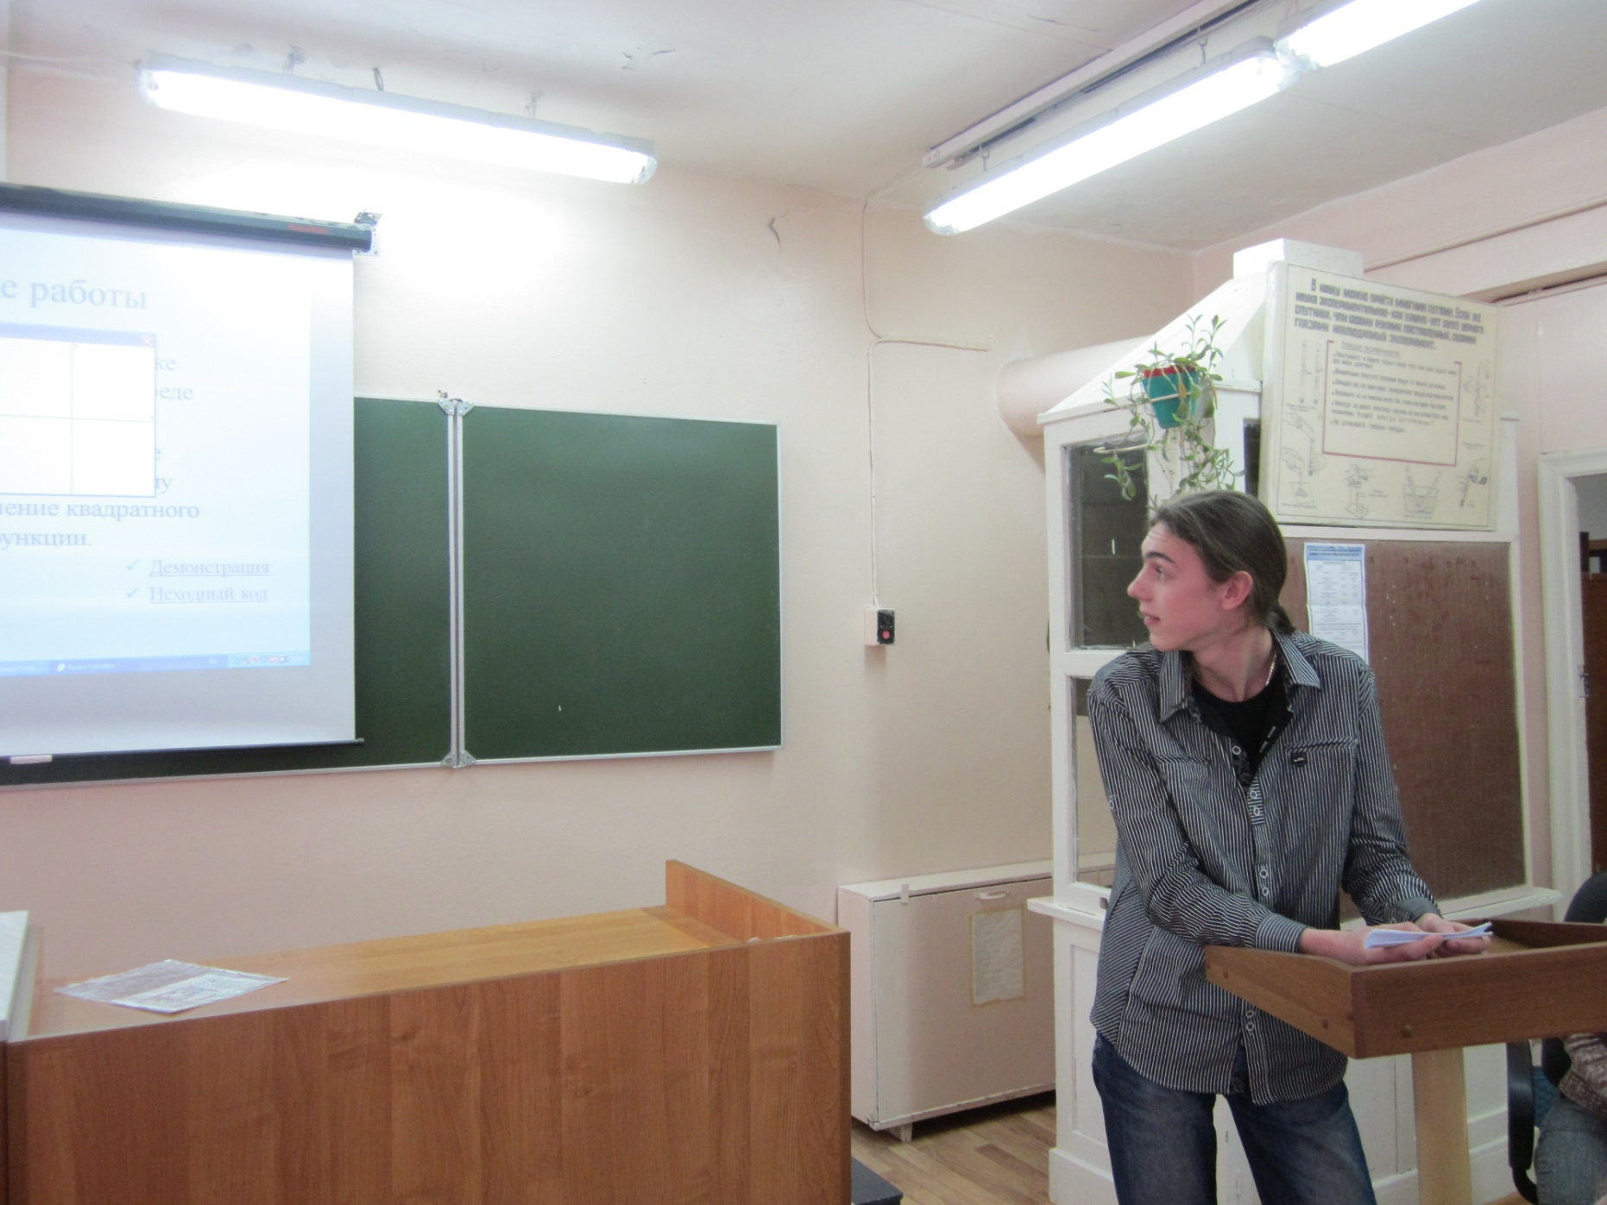

Slide 3
Оглавление
Оглавление
Описание работы
Демонстрация
Исходный код
Практическое значение
Существующие недоработки
Список используемой литературы

Slide 4
Описание работы
Программный проект написан на языке программирования Object Pascal, в среде программирования Delphi 7.
Проект принимает на вход квадратное уравнение, заданное по определённому шаблону, и выводит решение квадратного уравнения с графиком функции.
Демонстрация
Исходный код

Slide 5
Практическое значение
Данный проект может использоваться на уроках математики для демонстрации решения квадратных уравнений и построения графиков параболических функций. Если же вместо квадратного уравнения было введено линейное, то график также рисуется, а решение выводится в соответствующее поле.
Так же проект можно использовать для проверки решения сложных квадратных уравнений.

Slide 6
Выводы по работе
Данный проект решает поставленную задачу, обладая также рядом дополнительных полезных свойств, таких, как оперирование своими данными в реестре Windows, однако имеет несколько недостатков, доработка которых требует профессиональных знаний особенностей языка Object Pascal, компилятора и среды разработки Delphi 7.

Slide 7
Существующие недоработки
Отсутствие масштабирования при отрисовке графика
Отсутствие пользовательских настроек отображения графика

Slide 8
Список использованной литературы
В. Попов « Паскаль и Дельфи», изд. Питер, 2003 г.
А. Жуков «Изучаем Delphi», изд. Питер, 2003 г.
Ю. Макарычев «Алгебра, 8 класс», изд. Просвещение, 2010 г.
Е. Егоров «Лекции по программирование на Delphi 7», 2008 г.

